Slide 1
поисково-исследовательская деятельность «Юные экологи-исследователи» (подготовительная группа)
Муниципальное бюджетное дошкольное образовательное учреждение
«Детский сад №1 «Светлячок»
Воспитатель первой квалификационой категории
Тюшевская Н.В.

Slide 2
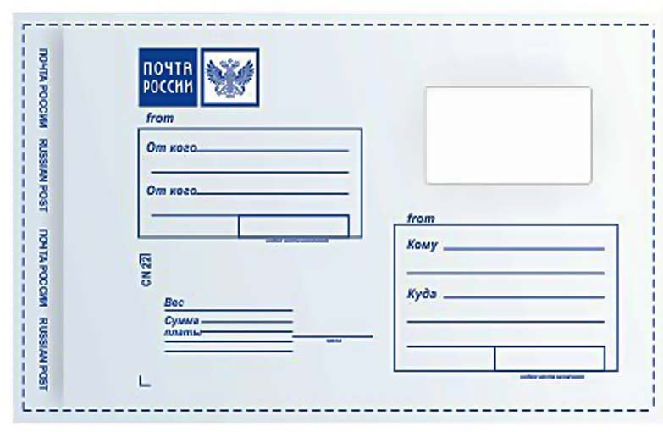
Детский сад №1
«Светлячок»
группа
«Солнышко»

Slide 4
«Здравствуйте дети!
Мы ученые – экологи изучаем окружающий мир нашей планеты, и сделали вывод :что нашей планете угрожает экологическая катастрофа. Это значит - что скоро всё живое на планете погибнет. И мы не знаем что делать в этой ситуации, поэтому мы обратились к вам за помощью. Высылаем фотографии, рассмотрите их внимательно, выясните причину этих бед, и как это исправить. Ждём от вас помощи и ответа.
Спасибо»

Slide 5
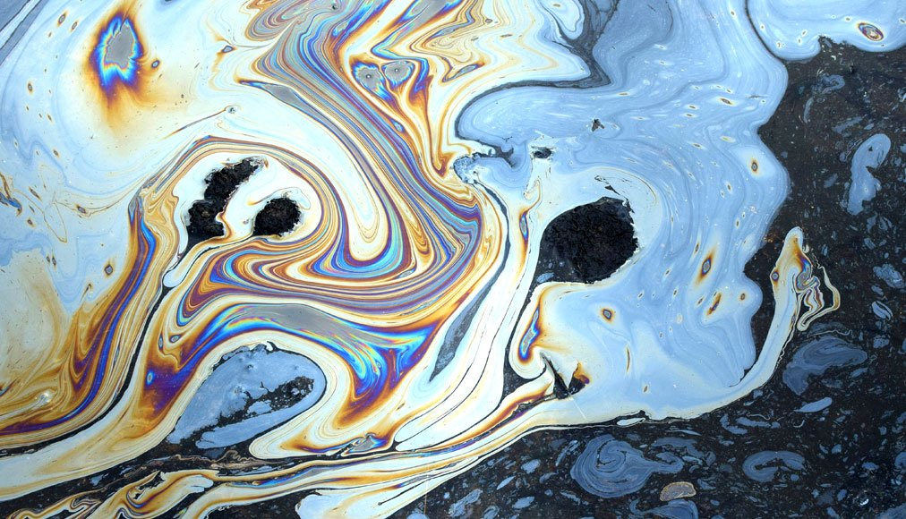
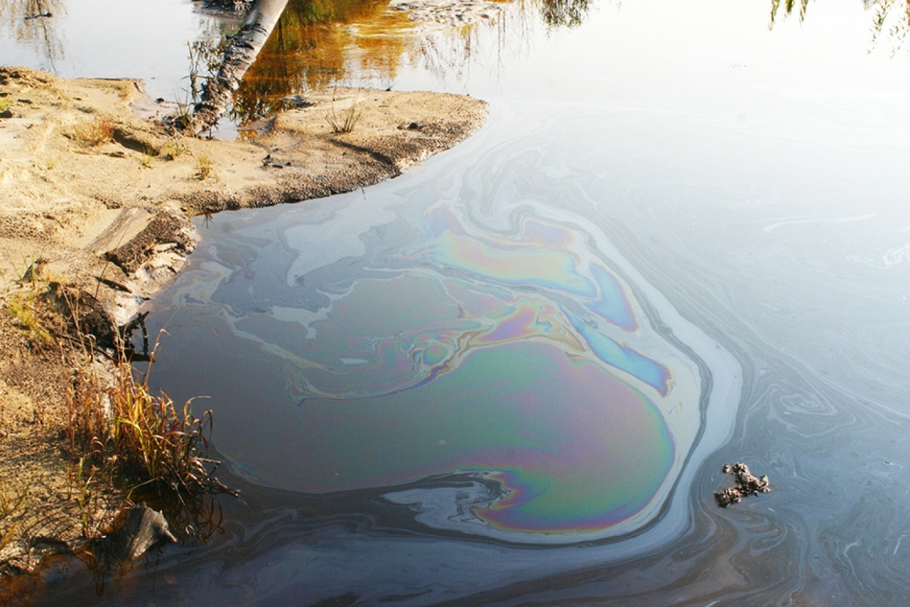
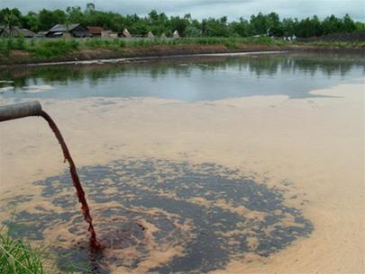
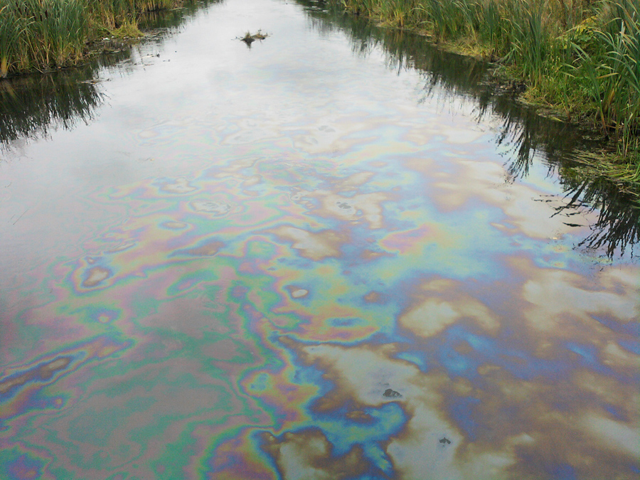

Slide 6
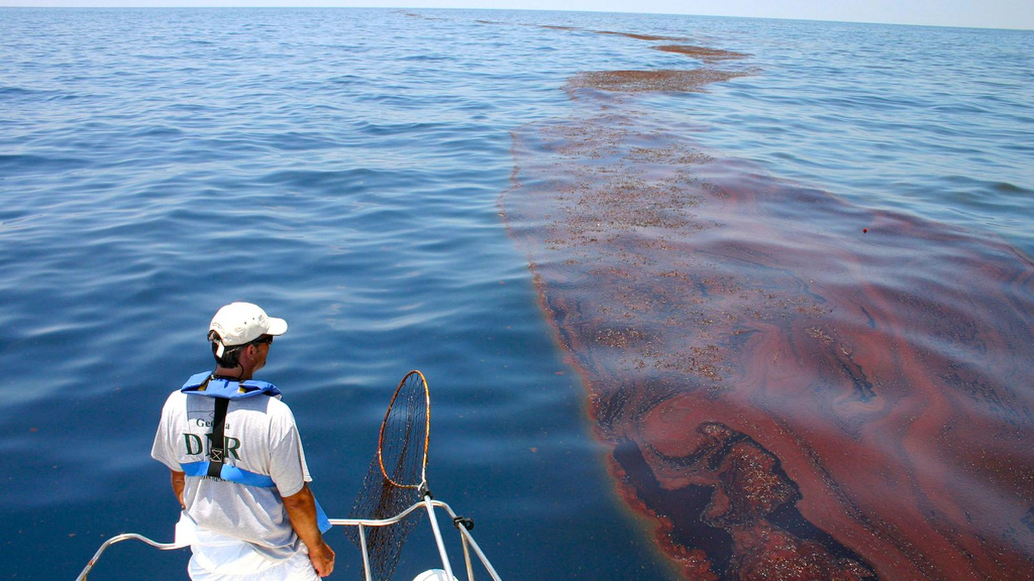

Slide 7
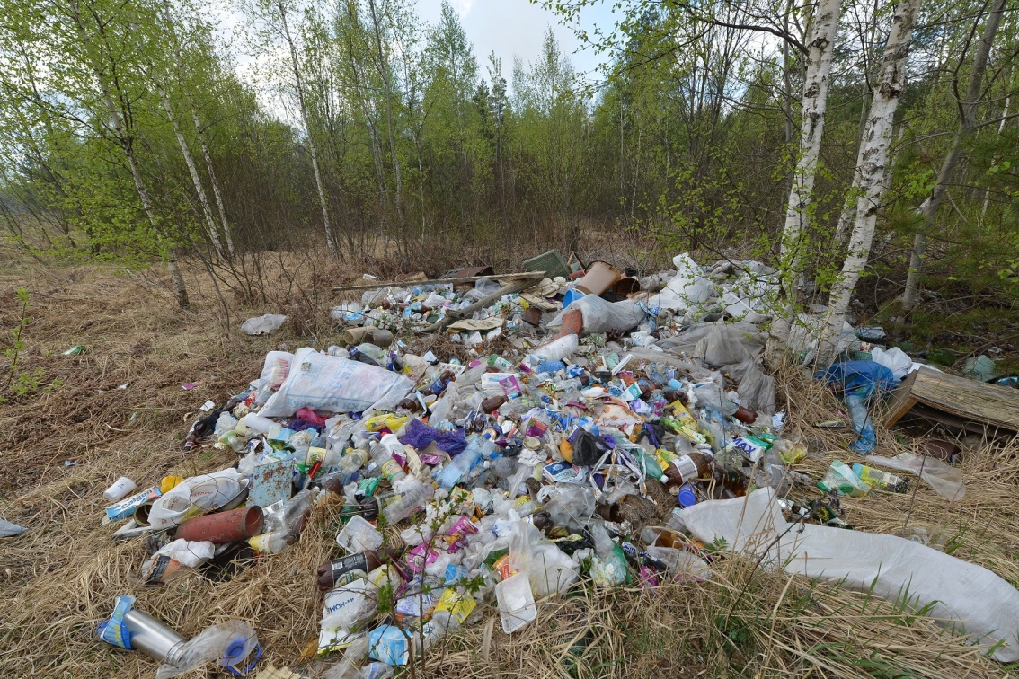
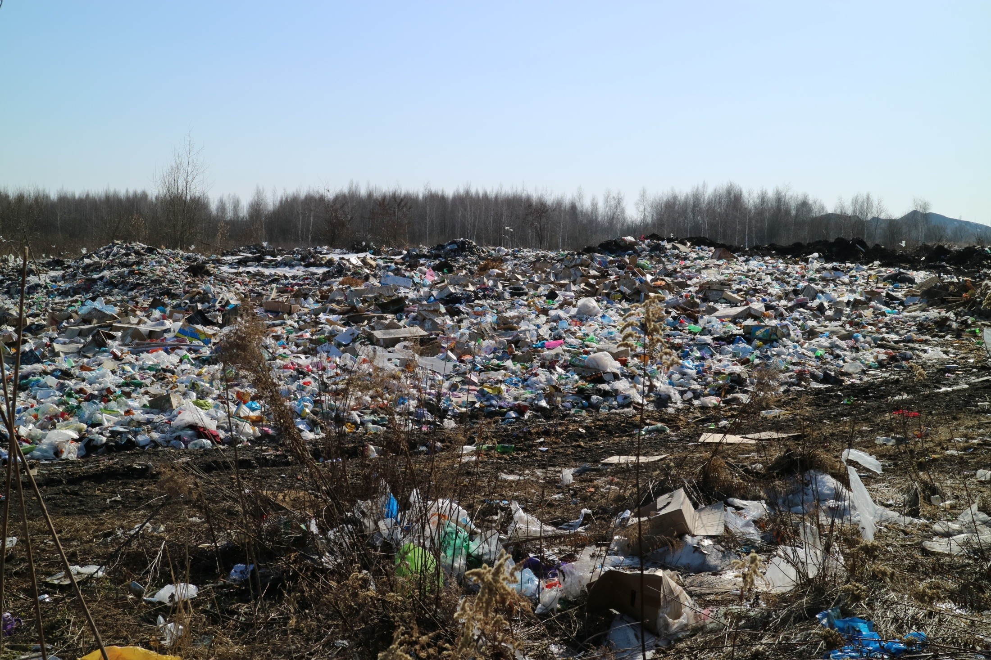
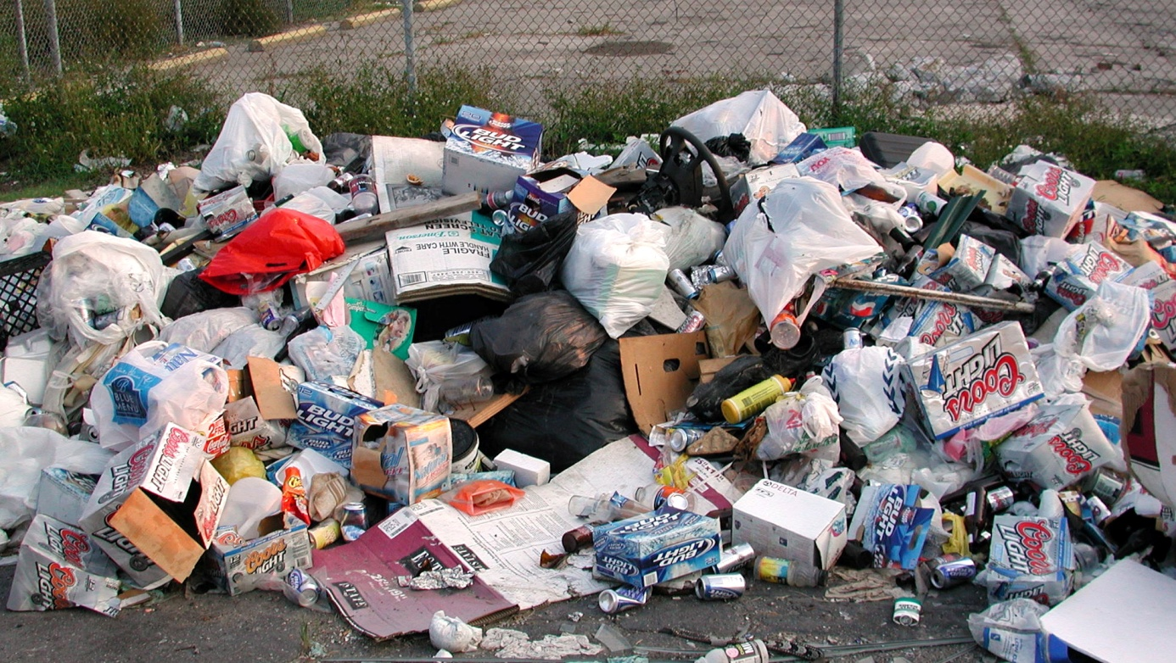

Slide 8
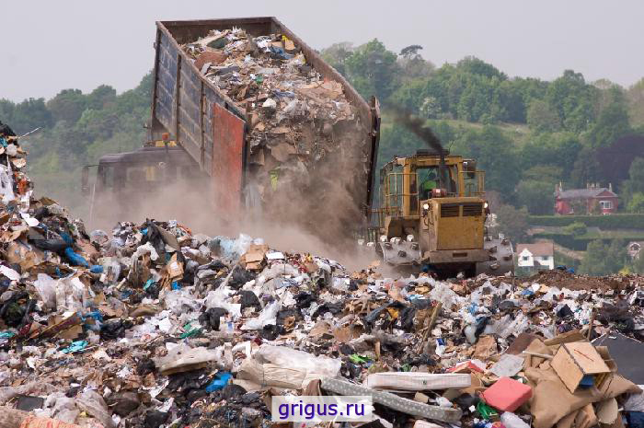

Slide 11
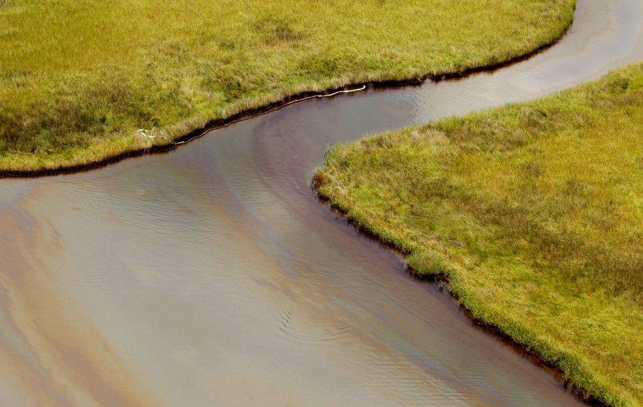

Slide 14
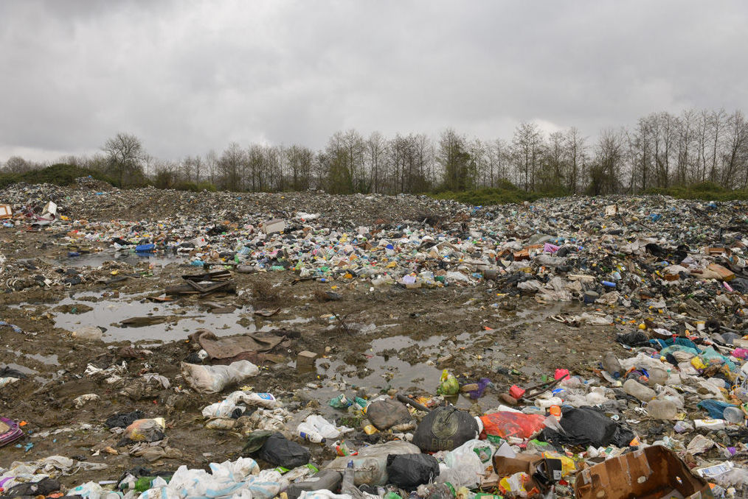

Slide 15
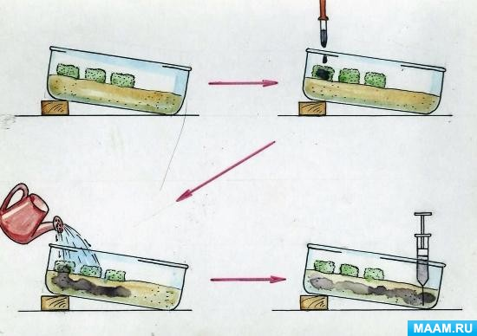

Slide 16
